Slide 1
Web编程
——前端开发

Slide 2
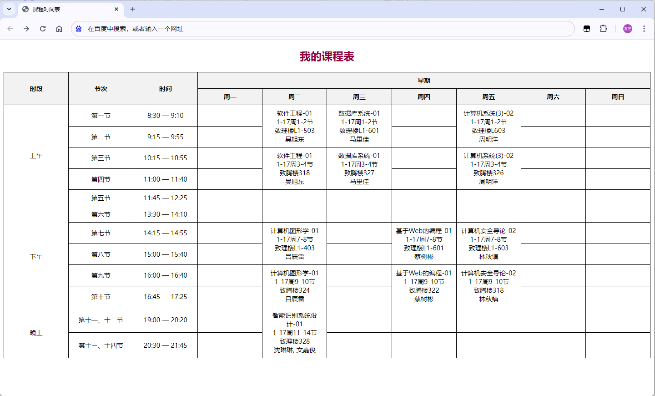
上机实验（二）.1我的课表
在<head>中，使用<title>标签，设置网页标题为“课程时间表”。<style>内容见下页。
使用<h2>标签表示“我的课程表”，class为title
使用<table>标签创建表格。
表格中使用<thead>和<tbody>标签。
在<thead>中，包含两个<tr>标签。
在<thead>的第一个<tr>中，<th>标签使用rowspan和colspan属性。
在<tbody>中，使用<tr>和<td>标签构建表格内容。
在<td>标签中，使用rowspan和colspan属性。
在部分<td>标签的内容中，可以包含<br>标签。

Slide 3
我的课表的css
<style>
table {
width: 100%;
border-collapse: collapse;
margin: 20px auto;
font-size: 14px;
table-layout: fixed;
}
th, td {
border: 1px solid black;
text-align: center;
padding: 8px;
}
th {
background-color: #f2f2f2;
}
.title {
text-align: center;
font-size: 24px;
font-weight: bold;
color: #90003D;
margin-top: 20px;
}
td {
word-wrap: break-word;
}
</style>

Slide 4
上机实验（二）.2内部网首页
1. 在<head>中，使用<title>标签，设置网页标题为“深圳大学内部网”。
2. 使用<style>标签，包含CSS样式定义（不要求检查具体内容）。
3. 在<body>中，创建一个<table>，class属性为“main-table”。
4. 主表格的第一行<tr>有height属性设置为“155”，包含两个<td>。
- 第一个<td>：
- class属性为“logo-cell”。
- 包含一个<img>标签，src属性为“https://www1.szu.edu.cn/images/szu.png”，alt属性为“深圳大学校徽”，border属性为“0”。
- 第二个<td>：
- 使用background属性，值为“https://www1.szu.edu.cn/images/index/202307043.jpg”。
5. 主表格的第二行<tr>，包含两个<td>，width属性设置为“50%”。
- 左侧<td>：
- 包含<h2>标签，内容为“校园公文通”。
- 包含<form>表单：
- <label>标签，for属性为“users”，内容为“阅览用户”。
- <select>标签，id和name属性为“users”，包含至少10个<option>。
- <button>标签，type属性为“submit”，内容为“进入公文通”。
- 包含<h3>标签，内容为“重要通知”。
- 包含<ul>列表，包含至少3个<li>。
- 右侧<td>：
- 包含<h3>标签，内容为“服务板块”。
- 包含一个嵌套的<table>，class属性为“block-table”：
- 包含一个<tr>，包含4个<th>，内容分别为“教师事务”、“学生事务”、“荔园生活”、“网上服务”。
- 包含至少3个<tr>，每个<tr>包含4个<td>，填充相应内容。
6. 在<body>的末尾，包含<footer>标签，class属性为“footer”，包含两个<p>标签：
- 第一个<p>，内容为导航链接或文本。
- 第二个<p>，内容为“版权所有©深圳大学信息中心”。

Slide 5
内部网首页的CSS
<style>
body {
font-family: Arial, sans-serif;
background-color: #f0f8ff;
}
table {
width: 100%;
border-collapse: collapse;
}
td {
vertical-align: top;
}
h2 {
color: #b22222;
}
.main-table {
border: 1px solid #ccc;
}
.block-table {
width: 100%;
border-collapse: collapse;
}
.block-table th, .block-table td {
border: 1px solid #ccc;
padding: 10px;
text-align: left;
}
.footer {
text-align: center;
margin-top: 20px;
color: #666;
font-size: 12px;
}
/* 新增样式 */
.logo-cell {
background-color: #950040; /* 设置背景颜色 */
text-align: center;
}
.block-table td, .block-table th {
width: 25%; /* 将每个单元格设为四等分 */
}
</style>

Slide 6
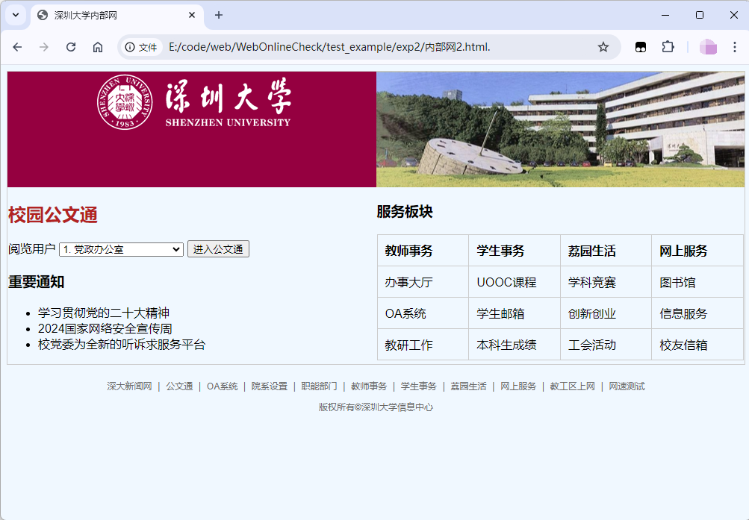
内部网首页效果

Slide 7
评分标准
代码提交到下列网站上即可
http://172.31.233.204/webcheck，使用自己的学号登录，初始密码是学号的后6位
选择“实验（一）……”等，提交html文本，再次提醒注意图片链接要修改！
评分规则：
每个实验具有多个测试检查点（例如有10个）。
提交的实验代码首次通过至少1个测试检查点的时间称为“有效提交时间”。
不同有效提交时间获得不同基础分：
实验课下课前（服务器时间）：80分；//及时做实验、提交代码最重要
下周三前（不是周四实验课前）：70分；
此后：60分
测试检查点全部通过分数：10分。具体得分为通过测试点百分比*10。
提交次数得分：第1次提交得10分，第2次提交得9分，依次类推，超过10次后得0分。
（有小bug，上周有同学提出，后面会改）
特别注意，检查的项目、常见的差错包括
标题、文字和空格、对齐、间隔等等，以“可见”内容为主。
参考资料题目描述与PPT有差异的，以PPT上的说明为准
一些HTML的布局属性现已被废弃（如这里水平线的高度等），但作为学习的过程，我们仍在这里使用。一些编辑器会提示甚至禁用该类属性，请自行禁掉或忽略这类检查。

Slide 8
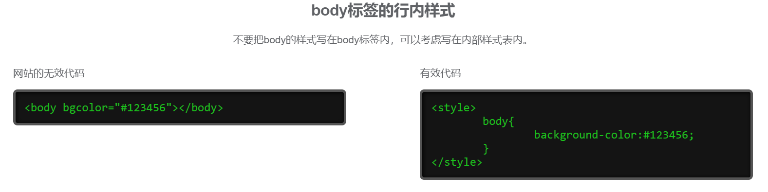
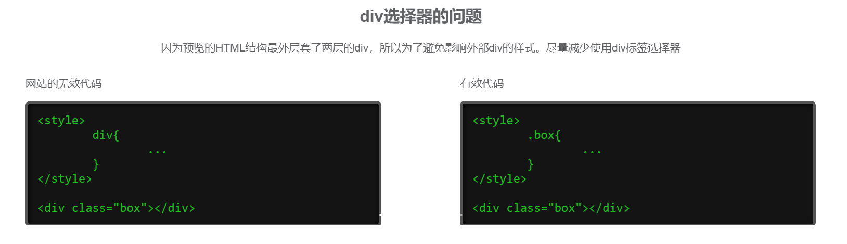
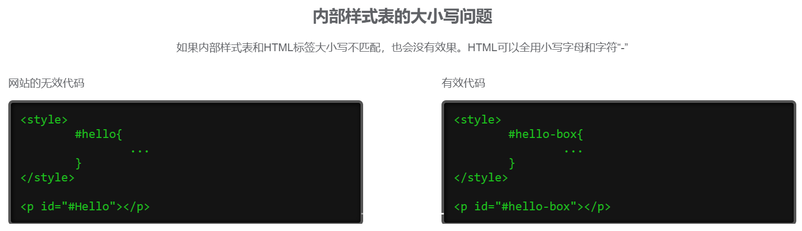
代码提交网站额外引起的一些问题
1. body标签的样式属性失效，使用body选择器的样式属性（CSS）
2. 禁用div标签选择器，使用类或ID选择器
3. 样式选择器大小写敏感，使用小写字母和“-”做标识符

